Slide 1
Особенности преподавания учебного предмета «Информатика» в 2025/2026 учебном году
Мурзина Валентина Александровна,
учитель информатики МБОУ СОШ № 1
с.Троицкое

Slide 2

Нормативно-правовые основы преподавания информатики
Преподавание информатики в 2025/2026 учебном году осуществляется в соответствии с актуальными федеральными законами, ФГОС и приказами Минпросвещения и Минобрнауки России.

Slide 3
Федеральные государственные образовательные стандарты и программы
В настоящее время для организации обучения информатике учитель может использовать учебники, внесенные в федеральный перечень учебников, допущенных к использованию при реализации программ общего образования, а также учебники, исключенные из перечня, в соответствии с установленными предельными сроками их использования.
федеральном перечне представлены учебники как для базового, так и для углубленного уровня изучения информатики в 7-9 и 10-11 классах

Slide 4
Федеральные рабочие программы по информатике
Федеральные рабочие программы по информатике для 2025/2026 учебного года доступны на сайте «Единое содержание общего образования» и охватывают все уровни обучения.
Программы охватывают основное и среднее общее образование, обеспечивая преемственность содержания.
Предусмотрены базовый и углублённый уровни изучения информатики для разных категорий обучающихся.
Программы задают единые требования и ориентиры для реализации предмета по всей стране.

Slide 5

Тематические разделы курса информатики
Цели и задачи: изучения информатики определяют структуру содержания учебного предмета в виде четырёх тематических разделов:
- цифровая грамотность,
- теоретические основы информатики,
- алгоритмы и программирование,
- информационные технологии.

Slide 6
Цифровая грамотность как ключевой раздел
Новый раздел включает навыки безопасного поведения в интернете, критического восприятия цифровой информации и этичного использования цифровых ресурсов.
Учащиеся будут осваивать управление цифровой идентичностью, защиту персональных данных и распознавание фейковых сообщений.
Цифровая грамотность интегрируется в межпредметные проекты, способствуя развитию устойчивых компетенций для жизни в цифровом обществе.
Цифровая грамотность в 2025/2026 учебном году становится центральным элементом курса «Информатика».

Slide 7
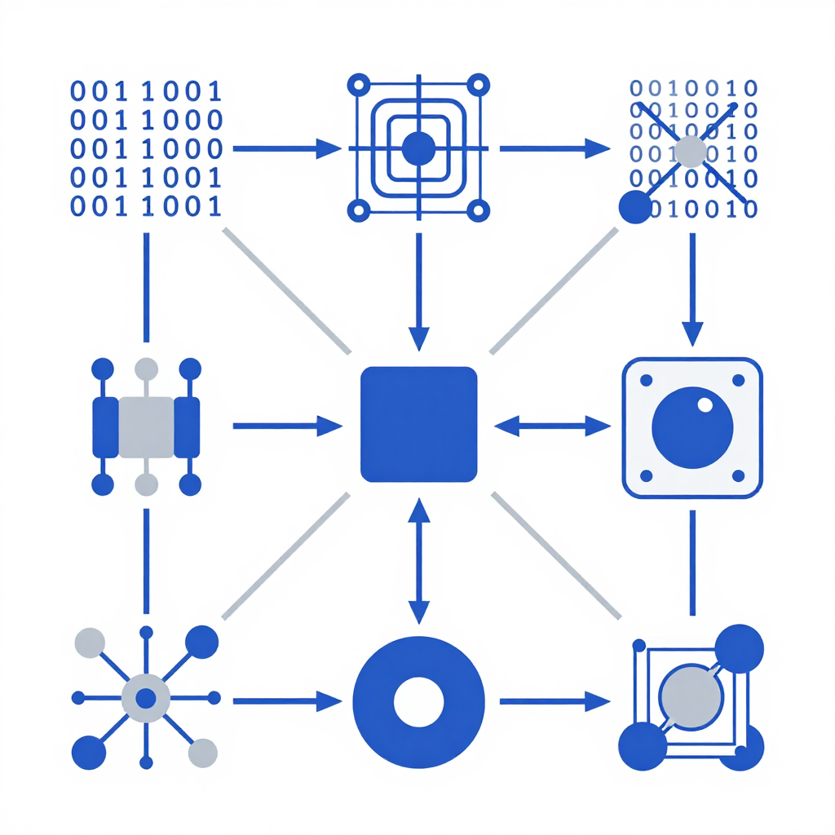
Теоретические основы информатики
Раздел включает ключевые понятия: представление информации, системы счисления, логика и моделирование — фундамент для изучения информатики в школе.

Slide 8
Алгоритмы и программирование
Изучение алгоритмических конструкций: последовательность, ветвление, цикл — основа логического мышления.
Освоение основ программирования через практико-ориентированные задания и интерактивные среды.
Работа с данными: ввод, обработка, хранение — формирование умений анализа информации.
Вариативные траектории обучения: гибкое построение пути изучения раздела по уровню подготовки учащихся.

Slide 9
Информационные технологии в образовательном процессе
Информационные технологии становятся ключевым элементом образовательного процесса, обеспечивая доступ к современным инструментам обучения и способам обработки информации.
Использование текстовых редакторов и электронных таблиц помогает развивать навыки структурирования и анализа данных.
Компьютерные сети и интернет-ресурсы расширяют доступ к образовательным материалам и способствуют развитию цифровой грамотности.
Генеративные алгоритмы и чат-боты интегрируются в учебный процесс как инструменты поддержки самостоятельной работы и развития критического мышления.

Slide 10

Углубленное изучение информатики: цели и преимущества
Углублённое изучение информатики формирует:
- системное мышление,
- развивает алгоритмические навыки и готовит к успешной сдаче профильных экзаменов,
- участию в олимпиадах и поступлению в ведущие технические вузы.

Slide 11
Распределение учебных часов по уровням и классам
На базовом уровне основного общего образования выделено 102 часа — по 34 часа в 7–9 классах.
На углублённом уровне основной школы — 204 часа, по 68 часов в каждом классе.
В старшей школе базовый уровень рассчитан на 68 часов (34 в 10 и 34 в 11 классах), а углублённый — на 272 часа (по 136 часов в год).
Общее количество учебных часов по информатике варьируется в зависимости от уровня изучения и ступени образования.

Slide 12

Рекомендации по увеличению учебного времени
Возможно увеличение часов за счёт части, формируемой участниками образовательных отношений, и внеурочной деятельности. Дополнительное время рекомендуется использовать для подготовки к олимпиадам, проектной деятельности и соревнованиям.

Slide 13
Подготовка к олимпиадам и профориентационная деятельность
Направление дополнительного времени на подготовку к олимпиадам по информатике, включая профильные темы: искусственный интеллект, криптография, робототехника.
Участие в олимпиадах РСОШ как важный стимул для углубленного изучения предмета и развития практических навыков.
Вовлечение обучающихся в профориентационные проекты совместно с вузами и технологическими предприятиями.
Формирование у школьников представлений о современных ИТ-профессиях и путях построения карьеры в сфере цифровых технологий.

Slide 14
Организация проектной и исследовательской работы
Проектная и исследовательская деятельность в 2025/2026 учебном году будет активно интегрироваться с вузами и организациями дополнительного образования.
Совместная работа с вузами и центрами дополнительного образования расширяет возможности учащихся в реализации проектов.
Использование онлайн-ресурсов, таких как «Единое содержание общего образования» и «go2phystech.ru», обеспечивает методическую поддержку.
Акцент на исследовательской деятельности способствует формированию цифровой грамотности и навыков программирования.

Slide 15
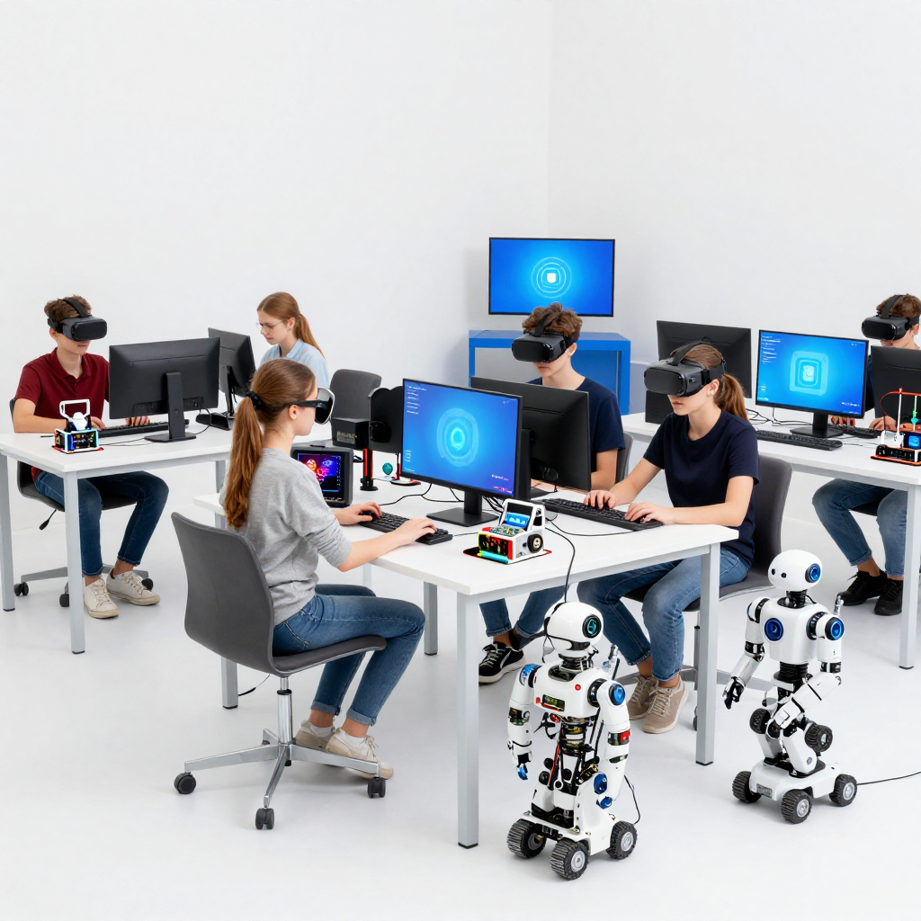
Выездные и соревновательные мероприятия
Рекомендуется:
организация хакатонов, квестов, инженерных боёв и робототехнических соревнований на базе Кванториумов, IT-кубов, «Точек роста» и профильных лагерей, а также участие в фестивалях «РобоФест» и «SmartCamp».

Slide 16
Использование Конструктора рабочих программ
Учителя могут переставлять темы в рамках учебного курса, сохраняя базовое содержание.
Допускается включение дополнительных материалов, расширяющих образовательную траекторию.
Инструмент обеспечивает соответствие рабочих программ федеральным образовательным стандартам.
Конструктор рабочих программ на сайте «Единое содержание общего образования» помогает учителям разрабатывать программы и планировать уроки по информатике.

Slide 17

Новые подходы к оцениванию результатов обучения
Оценивание нацелено на соответствие ФГОС, выявление и устранение пробелов, интегрируя проверку предметных и метапредметных результатов.

Slide 18
Итоговые контрольные работы и резервное время
Итоговые контрольные работы проводятся в конце каждого учебного года для оценки уровня усвоения материала.
Работы охватывают ключевые темы курса информатики и способствуют систематизации знаний учащихся.
Резервное время сокращено до 3 часов в год, что усиливает насыщенность программы.
Сокращение резерва подчёркивает важность строгого планирования и академической дисциплины в реализации углублённого курса.

Slide 19
Учебники и электронные образовательные ресурсы
Для преподавания информатики в 2025/2026 учебном году используются учебники из федерального перечня и разрешённые к применению до установленного срока.
Электронные образовательные ресурсы доступны в Библиотеке цифрового образовательного контента.
В Конструкторе рабочих программ добавлены прямые ссылки на электронные образовательные ресурсы.
Использование цифровых материалов способствует индивидуализации процесса обучения и повышает его эффективность.

Slide 20

Методическая поддержка учителя информатики
На сайте «Единое содержание общего образования» доступны методические пособия, семинары, интерактивные кейсы и рекомендации по преподаванию информатики, включая смешанное и профильное обучение, оценивание и внеурочную деятельность.

Slide 21
Подготовка к Всероссийской олимпиаде и ГИА по информатике
На сайтах edsoo.ru и ai.edu.gov.ru размещены актуальные материалы для подготовки к Всероссийской олимпиаде школьников и перечневым олимпиадам.
Ресурсы ФИПИ предоставляют доступ к реальным заданиям и аналитическим отчётам по результатам ОГЭ и ЕГЭ по информатике.
Систематическая работа с олимпиадными задачами и экзаменационными материалами способствует повышению уровня предметной подготовки учащихся.
Для подготовки к олимпиадам и ГИА по информатике в 2025/2026 учебном году рекомендуется использовать специализированные онлайн-ресурсы и материалы ФИПИ.

